Slide 1
Прохоровское поле – ратное поле России

Slide 2
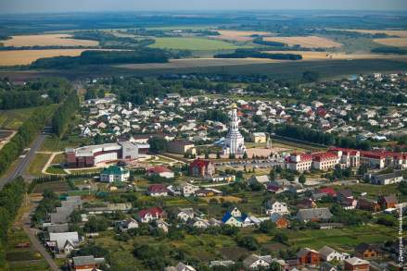
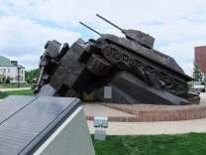
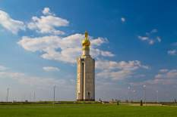
Прохоровка так бы и осталась обычным поселком в российской глубинке, если бы здесь не произошло событие, которое некоторые историки считают решающим во всей Второй мировой войне…

Slide 3
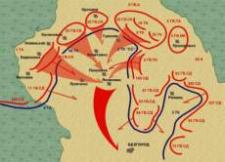
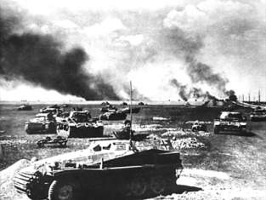
12 июля 1943 года в районе Прохоровки на южном участке Курской дуги, куда германское командование решило направить главный удар, развернулось крупнейшее встречное танковое сражение.
Немцы бросили в наступление лучшие силы: 2-й танковый корпус СС, в который входили элитные дивизии «Мертвая голова», «Лейбштандарт Адольф Гитлер» и «Рейх».
Броневой клин в составе до 300 танков и штурмовых орудий прорвал две линии укреплений советских войск и вышел к третьей, что была создана в 10 км юго-западнее станции Прохоровка (параллельно наступление на южном фасе Курской дуги развивали другие немецкие части: западнее и восточнее прохоровского направления, что создавало угрозу окружения).

Slide 4
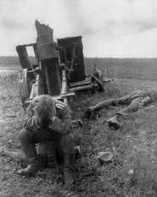
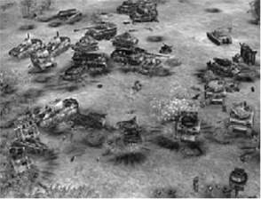
11 июля враг сумел сломить оборону 2-го гвардейского танкового корпуса и 183-й стрелковой дивизии Красной армии и приблизился к окраине Прохоровки. Ценой больших потерь советские войска остановили немцев. Создалась ситуация, когда исход грандиозной битвы решали уже не часы, а минуты. Советское командование приняло решение осуществить мощный контрудар и уничтожить вклинившиеся в оборону войска противника.

Slide 5
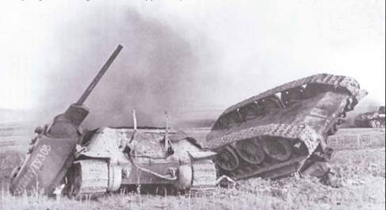
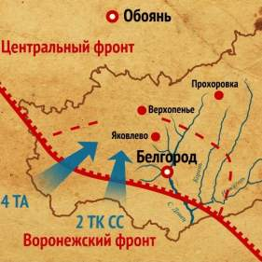
Удар был решено нанести утром 12 июля силами 5-й гвардейской танковой армии под командованием генерал-лейтенанта Павла Ротмистрова (1901-1982 гг.). Армия была усилена 2-м гвардейским Тацинским танковым корпусом и 2-м танковым корпусом. Всего — более 700 танков и самоходно-артиллерийских установок САУ.

Slide 6
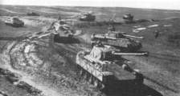
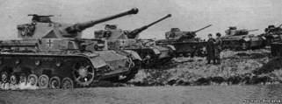
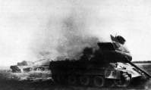
В 08:30 12 июля после 15-минутной артиллеристской подготовки контрудар был нанесен, после чего танковые соединения двинулись навстречу друг другу. Бой шел на небольшой для такого невероятного количества танков и САУ территории шириной от 3 до 8 км между железной дорогой и излучиной реки Псёл.
Броня советских танков была не столь мощной, как у немецких, но они вклинивались в боевые порядки немецких войск, получая преимущество за счет скорости и маневренности, расстреливали противника с близкого расстояния в бортовую броню. Бой на короткой дистанции лишил немцев возможности использовать преимущество мощных пушек. В результате боевые порядки смешались, и завязались танковые дуэли.

Slide 7
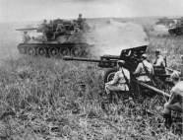
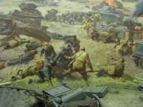
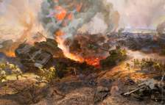
В середине дня наиболее интенсивные и упорные бои шли на северных скатах высоты 226,6 и вдоль железной дороги. Здесь бойцы 95-й гвардейской стрелковой дивизии отражали попытки дивизии СС «Мертвая голова» прорвать оборону в северном направлении. 2-й гвардейский танковый корпус вытеснил немцев западнее железной дороги и начал стремительное наступление на хутора Калинин и Тетеревино. Во второй половине дня передовые части дивизии СС «Райх» смогли продвинуться вперед, заняв станцию Беленихино и хутор Сторожевой. В конце дня дивизия «Мертвая голова», получив подкрепление с мощной авиационной и артиллеристской поддержкой, прорвала оборону 95-й и 52-й стрелковых дивизий и вышла к хуторам Веселый и Полежаев.

Slide 8
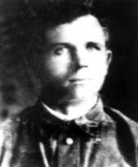
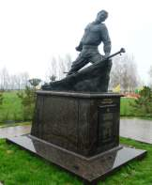
Ближе к вечеру дивизия «Мертвая голова», получив поддержку авиации и артиллерии, сумела прорвать оборону советских стрелковых частей. Вражеские танки попытались прорваться к дороге Прохоровка-Карташовка, однако героическими усилиями бойцов 95-й гвардейской стрелковой дивизии врага удалось остановить. Взвод под командованием старшего лейтенанта П. Шпетного уничтожил 7 вражеских танков. Получивший тяжелое ранение командир взвода с гранатами бросился под танк. П. Шпетному посмертно было присвоено звание Героя Советского Союза.
Боевые действия 12 июля привели к огромным потерям в дивизиях «Адольф Гитлер» и «Мертвая голова», что сильно ослабило их боевые возможности. Наступление выдохлось.

Slide 9
16 июля германская армия прекратила атаку и стала отступать в сторону Белгорода, советские войска преследовали отступавших.
Результатом танкового сражения под Прохоровкой стали провал немецкого плана на Курской дуге «Цитадель» и значительные потери танковых сил германской армии. Танковое сражение под Прохоровкой явилось прологом к разгрому немецко-фашистских войск в Курской битве (5 июля — 23 августа 1943 г.), которая стала переломным событием во всей Второй мировой войне.
В своей книге «Воспоминания и размышления» маршал
Г.К. Жуков пишет: «В течение 12 июля на Воронежском фронте шла величайшая битва танкистов, артиллеристов, стрелков и летчиков, особенно ожесточенная на прохоровском направлении, где наиболее успешно действовала 5-я гвардейская танковая армия под командованием генерала П.А. Ротмистрова».

Slide 10
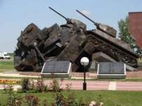
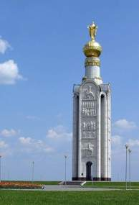
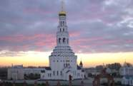
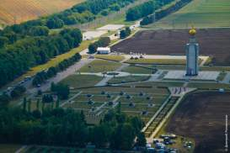
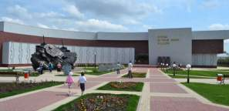
Государственный военно-исторический музей-заповедник «Прохоровское поле» расположен на севере Белгородской области, неподалеку от истоков реки Псёл, и представляет собой территорию с мемориальными сооружениями и памятниками, главным является памятник Победы «Звонница».

Slide 11
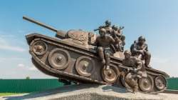
Леонид Решетников «Прохоровская земля»
Здесь столько рваного железа,
Так им пласты начинены,
Что, кажется, копни вдоль среза
Увидишь все слои войны:
И сорок первый, горевой,
И сорок третий, грозовой.
И, как в колодце, нету дна,
Копай до дна – одна война!
Когда бы мог попавший в землю
Металл потом взойти, как лес,
Он здесь, до края степь объемля,
Как лес, поднялся б до небес.
И, лесу этому внемля,
Под ним прогнулась бы земля.
И все ж та степь, она – живая.
Куда ни глянь, из края в край,
Пшеница ходит, созревая,
Денька два, три и убирай.
Бежит волна, как вдоль уреза
Реки, вдоль тропки полевой…
Она растет не на железе,
Но на крови,
Еще живой.

Slide 12
Интернет - источники
http://nvo.ng.ru/authors/7258/
http://www.istpravda.ru/
http://asonov.com/index.php
http://www.ufolog.ru/
http://histrf.ru/
http://www.prohorovskoe-pole.ru/index.php/museum.html
Литература
Олейников Г.А. Прохоровское сражение (июль 1943). Что действительно произошло под Прохоровкой: (военно-исторический очерк). - СПб.: Нестор, 1998. - 99 с.,
Великая Отечественная война 1941-1945 гг. Энциклопедия для школьников (научно-популярное издание)./ И.А., Дамаскин, П.А. Кошель, Ю.А. Никифоров. – М.: ОЛМА-ПРЕСС, 2005. – 512 с.
7 великих побед и еще 42 подвига в Великой отечественной войне./ Ю. Лубченков, Ю. Попов. – М.: ЭКСМО, 2010 – 252 с.

